Slide 1


社会科学研究方法
抽样逻辑
邵 鹏
15638846@qq.com
13819106430

Slide 2
STEP I 抽样简史
STEP II 非概率抽样
STEP III 概率抽样的逻辑和理论
STEP IV 总体与抽样框
STEP V 抽样设计的类型

Slide 3
抽样的简要历史
抽样调查最明显的用途之一就是在增值选举中使用的，而且这种预测马上就会被随后的大选结果检验。
选 举
与
抽 样

Slide 4
抽样的简要历史
抽样调查最明显的用途之一就是在增值选举中使用的，而且这种预测马上就会被随后的大选结果检验。
选 举
与
抽 样

Slide 5
抽样的简要历史
这些民意调查专家访问了多少受访者，使其对大约1.15亿选民的行为预测的误差不超过两个百分点？
答案是不超过2000！
How can social scientists select a few people for discussion and make discoveries that apply to hundreds of millions they don’t observe? This part provides the answer.
选 举
与
抽 样

Slide 6
抽样的简要历史
美国《文摘》编辑部1920年向6个州的人民邮寄了明信片，询问他们在即将来临的总统大选中，会投票给谁。
被选中民意测验对象的人民是从电话簿车牌等级名单中选出的。根据反馈回的明信片，《文摘》正确地预测谁将当选总统。
在之后1924年、1928年与1932年的大选中，《文摘》扩大了其调查的数量，并做出了准确的预测。
选 举
与
抽 样

Slide 7
抽样的简要历史
1936年，《文摘》进行了一次最具雄心的民意测验活动：选票被寄给了从电话簿与车牌登记名单中挑选出来的1000万人。最后收到了200万人以上的回应；结果显示有57%的人支持共和党候选人阿尔夫.兰登，而当时的在任总统富兰克林.罗斯福的支持率为43%。
投票结果显示，罗斯福以历史上最大的又是，61%的得票率，获得第二届任期。相较罗斯福523张选举人票，兰登仅得到8张。
问题出在哪里呢？
选 举
与
抽 样

Slide 8
抽样的简要历史
问题在于：
《文摘》采用的抽样框，电话用户和汽车拥有着在1936年意味着选择的是不成比例的富人样本。
而几乎所有的穷人都支持罗斯福的新经济政策
选 举
与
抽 样

Slide 9
抽样的简要历史
乔治·盖洛普(Gallup,GeorgeHorace，1901—1984)是美国数学家，抽样调查方法的创始人、民意调查的组织者，他几乎是民意调查活动的代名词。盖洛普是一个不同寻常的、正直的人。尽管他深入总统大选民意测验这一工作，但他从不参与投票，而且从不为任何政治上的竞争者工作。
选 举
与
抽 样
乔治.盖洛普准确地预测了罗斯福将会击败兰登。
盖洛普的成功在于他采用了配额抽样（quota sampling）的方法。
配额抽样是以对抽样总体特征的把握为基础。
盖洛普和美国民意测验中心（American Institute of Public Opinion）利用配额抽样方法在1936年、1949年与1944年，成功地预测了当年的总统当选人。

Slide 10
抽样的简要历史
但在1948年，盖洛普与其他大选民意调查者一样，经历了某种尴尬，他们错误地预测纽约市长杜威能礼拜当时在位的哈利.杜鲁门而当选总统。
配额抽样要求研究者必须对总体的情况有所了解。对于全国性大选的民意调查而言，这类信息主要来自人口普查。然而，1948年，二战促成了大量农村人口涌入城市，在很大程度上改变了1940年人口普查资料显示的人口特征，而盖洛普的抽样依据正是1940年的人口普查资料。
选 举
与
抽 样

Slide 11
抽样的简要历史
1948年，许多学者型的研究者试图采用概率抽样（peobability sampling）的技术，这项技术的核心是一份名单中选出“随机样本”，而这份名单包含了研究总体每个人的姓名。大体而言，1948年所使用的概率抽样的预测结果要比配额抽样的准确得多。
但很多研究情境经常使得概率抽样变为不可能和不适合
选 举
与
抽 样

Slide 12
取样的原因
个案研究和规律研究（idiographic vs. nomothetic-deductive research)
取样：通过研究部分对象来了解（推断）总体的相关情况（规律研究）
科学研究的基本策略
取样的关键目标：样本代表总体。
讨论：典型性 vs. 代表性
原
因

Slide 13
什么是统计学？
  Statistics
    源于德国人Hermann Conring，于1660年在印刷品上使用Statistik, 指政府部门记录人们出生和死亡信息的工作。
    统计可以被认为是某种形式的数字：“这是一个运行于数字之上的国家”（Janet Norwood, 1989)
    在单数形式的意义里，statistics可以被指定为一门学科——统计学。
  统计学是用以（1）收集数据（2）分析数据（3）由数据得出结论的一组概念、原则和方法。
统计学

Slide 14
一些基本概念
人口普查（census)：a sample that includes the entire population. （费时费钱，很少做）
参量（parameter): a summary description of a particular aspect of the entire population. 例如：一个国家人口的平均年龄。
统计量（statistic): a summary description of a particular aspect of a sample. 如某次全国抽样调查得到的样本人口平均年龄。
(通过测量统计量来推断参量：研究的思路）
概念

Slide 15
一些基本概念
样本（sample): the subset of the population from which data is collected and used as a basis for making statements about the entire population. （如某次民意测验中接受访问的人）
总体（population): the entire set of individuals, events, units with specified characteristics.
样本框（sampling frame): the list (or quasi-list) of units comprising a population from which a sample is to be selected. If the sample is to be representative of the population, the sampling frame should include all members of the population. （如：电话本）
概念

Slide 16
一些基本概念
抽样比例（sampling ratio): 样本个案数和总体之比，即n/N.
抽样单位（sampling unit): 抽样过程中的基本单元。在简单随机抽样中，抽样单位是个体（individuals)。在群集抽样（cluster sampling)中，抽样单位是由个体组成的群集。
层集（stratum): 样本的一个子集。层集的划分通常是研究所关心的某一变量为依据。同一层集中的个案，就该变量而言，是同一的（homogeneous).
概念

Slide 17
取样设计
基本的目标：样本对总体具有代表性。
主要的问题：是否每一个体被抽中机会（概率）均等？
两大类：概率抽样和非概率抽样（probability vs. non-probability samples)
取样
设计

Slide 18
统计学的主要思想
随机性和规律性：
  法网恢恢，疏而不漏
  多行不义必自毙
  出来混，迟早是要还的
研究随机性和规律性的一个经典例子
  20世纪50年代小儿麻痹症疫苗的效果研究
    200000，138，56
核心问题：差别是否大到超过了随机性所能解释的程度？
思想

Slide 19
STEP I 抽样简史
STEP II 非概率抽样
STEP III 概率抽样的逻辑和理论
STEP IV 总体与抽样框
STEP V 抽样设计的类型

Slide 20
非概率抽样
如果无法确定任何特定个体被抽中的概率（pi=?)，则样本为非概率样本。换言之，有些人容易抽中，有些人被抽中的机会则很小甚至根本不存在。因此，样本不反映总体的情况。
非概率样本：为何仍有一定价值？有时不在推断，而在测试或其他。
非概率样本的主要优点：便宜，容易获得。
非概率样本

Slide 21
非概率抽样
从公众科学素养的一道题开始…
如果一个医生告诉一对夫妇，他们生育一个孩子，这个孩子得遗传病的机会为1/4，这是否意味着
  如果他们的头三个孩子健康，第四个将得遗传病？
  是否意味着如果第一个孩子得遗传病，他们的下面三个孩子将不会得病？
  是否意味着这对夫妇的每一个孩子得病的机会均等？
  是否意味着如果他们只生三个孩子，则三个孩子都会是健
概
率

Slide 22
非概率抽样
司空见惯的决策方式
  交粮谷，检查掺沙
  决斗：用左轮手枪
  至尊无上：螃蟹（刘德华）解救人质
  桃色交易
  突击卫生检查
  扑克游戏的分组方法
  其他……
概
率

Slide 23
非概率抽样
  概率是0到1之间的一个数，它告诉我们一个事件发生的经常程度。
    买六合彩、体育彩票
    北京发生地震的概率
    概率与扔骰子：概率与赔率
  怎样得到概率
    利用等可能事件：随机抽出一张牌是梅花
    使用相对频数（长期比率）：堕胎的女子是天主教徒的概率不等于天主教徒女子堕胎的概率。
概
率

Slide 24
非概率抽样
  1993年，在国际奥委会决定2000年奥运会的举办者之前，伦敦的赌注登记经营人给出了他们认为可能是运动会主办地的城市的优势（odds)。他们提供了反对这些城市举办运动会的优势是：
    悉尼 4比9
    北京 5比2
    曼彻斯特 10比3
    柏林 16比1
    伊斯坦布尔 66比1
    巴西利亚 200比1
概
率

Slide 25
非概率抽样
  2010年3月18日的欧冠赔率
概
率

Slide 26
非概率抽样
方便样本（accidental or convenience samples): 碰到谁就抽取谁，无任何特定取样程序。
目标样本（purposive samples)：那些对象将被抽中取决于研究者的判断，即个体的典型性或代表性由研究者判断确定。在小样本研究中，目标样本采用最多。
比例样本（quota or proportionate sample): 当总体由各类个体组成，而样本也由类似比例的各类个体组成时，样本为比例样本。
三类
非概率
样本

Slide 27
非概率抽样
就近抽样
就是比如说在接到拐角，或在其他场所拦下路人做访问工作。虽说这种方式经常被使用，但却是一种极冒险的抽样方法。只有在研究的目的是要了解在某特定时间内通过抽样地点的路人的一些也正，或采取更少冒险性的抽样方法不可能时，这种抽样方法才具合理性。
就
近
法

Slide 28
非概率抽样
目标式或判断式抽样
根据自己对总体的知识如对总体构成要素和研究目标的认识，即依据对研究目的的判断来选择适当的抽样方法。
例如，对学生活动中的学生领袖的研究。
目标式或
判断式

Slide 29
非概率抽样
滚雪球抽样
在特定总体的成员难以找到时，滚雪球抽样是最适合采取的一种抽样方法。这种抽样程序是先收集目标群体少数成员的资料，然后再向这些成员询问有关信息，找出他们认识的其他总体成员。所谓滚雪球，就是根据既有研究对象的建议找出其他研究对象的累积过程。
滚雪球
抽样

Slide 30
非概率抽样
配额抽样
配额抽样往往从建立描述目标总体特征的矩阵或表格开始。譬如，先了解目标中男性占比例，不同年龄阶层、教育水平、种族类别等。
这样的矩阵一旦建立起来，矩阵中的每一个格子就有了相应的比例，此时研究者就根据研究目的从不同的格子中选择样本并收集资料。
缺陷：配额的框架必须十分精确；某些特定格子中选择样本时，可能会存在偏误。
配额
抽样

Slide 31
非概率抽样
研究者要了解某种社会环境，一定要依赖于一些社会团体成员的合作——“线人”，他们可以使研究者通过这些资料形成对团体的综合认识。
线人应该是研究对象群体中具有代表性的人物。否则，他们的观察和意见也许会产生误导。
选择
线人

Slide 32
STEP I 抽样简史
STEP II 非概率抽样
STEP III 概率抽样的逻辑和理论
STEP IV 总体与抽样框
STEP V 抽样设计的类型

Slide 33
概率抽样的逻辑和理论
当研究者试图精确、统计性地描述大型总体时，比如总体中失业者的比例，打算投票支持某个候选人的选民比例、或认为被强奸的受害人有权堕胎的支持者比例，他们就要用到概率抽样。（Probability sampling）。所有的大型调查都利用概率抽样的方法。
概率
抽样

Slide 34
概率抽样的逻辑和理论
100个人的总体。一般而言，抽样的目的就是反应大规模总体的特征和动态。
概率
抽样

Slide 35
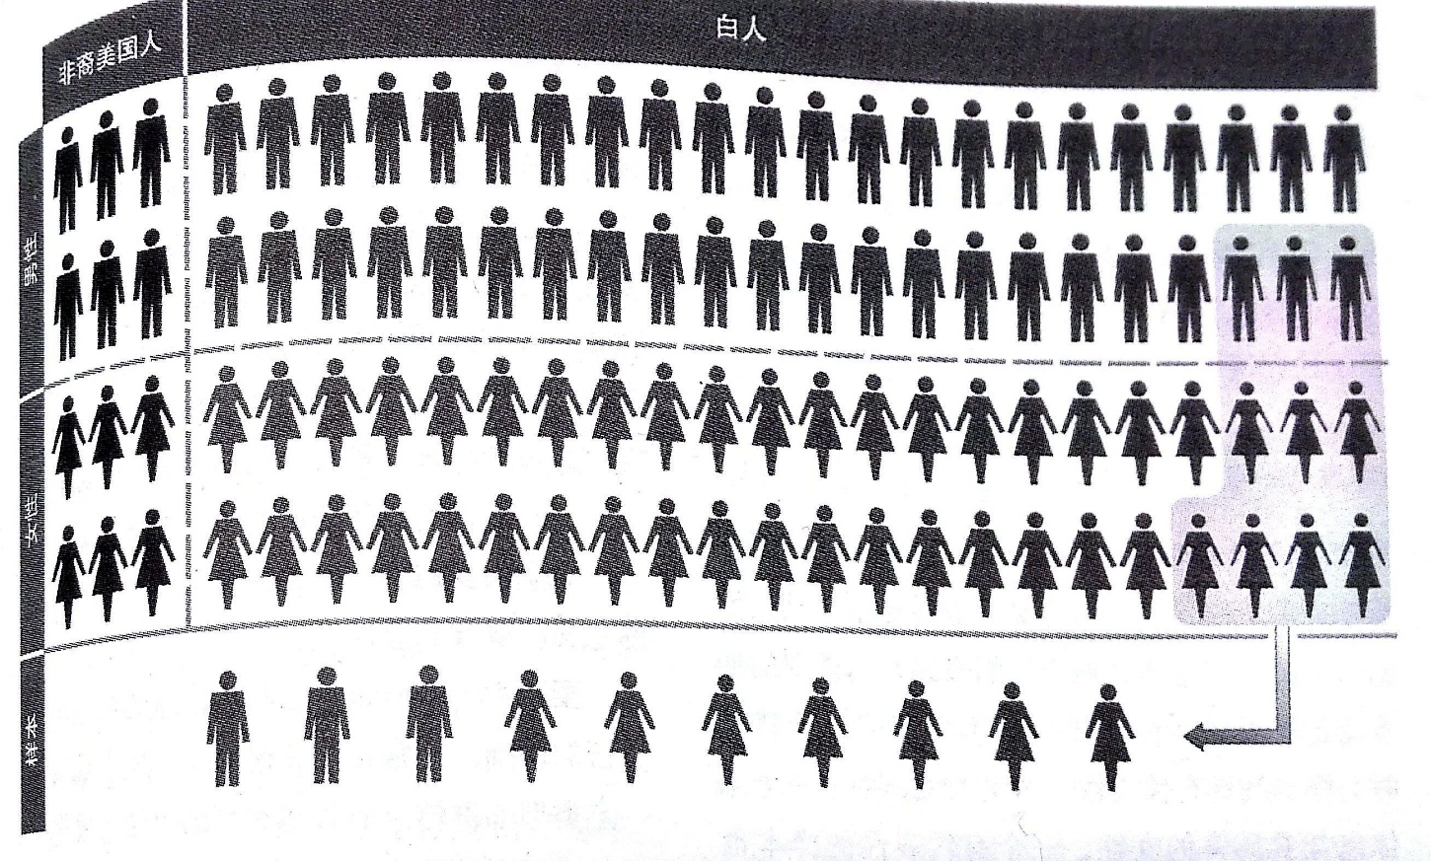
概率抽样的逻辑和理论
一个方便的样本：易得、但没有代表性只是简单地选取和观察便于研究的人群或许是一种最简单的研究方式，但是样本无法真实的反应总体。
概率
抽样

Slide 36
概率抽样的逻辑和理论
有意无意的避开一些访问对象
试图去“均衡”，但适得其反
每隔10个人访问1个也保证代表性
电话民意测验、寄送问卷
与抽样相关的误差，意味着这些被挑选出来的样本并不典型或者对总体没有代表性。这种误差并不一定是有意识的。事实上，如果你随意进行抽样，这种误差就肯定会存在。
抽样
误差

Slide 37
概率抽样的逻辑和理论
代表性
当选出的样本的各种集合特征大体接近于总体的集合特征时，样本就具有代表性。
样本不需要再每一方面都具有代表性，代表性只需局限于与研究的实质性需要相关的特征，虽然你们起初并不知道什么才是“相关”的特征。
代表性

Slide 38
概率抽样的逻辑和理论
概率抽样的基本原则
总体中的每一个体被抽取为样本的概率相同，那么从这个总体中抽取的样本，就具有对该总体的代表性。具有这一性质的样本通常被称为EPSEM。
虽然EPSEM样本也不是完美的
概率抽样较其他方法更具代表性、避免各种偏见
概率理论使我们能够估计样本的精确度及代表性
概率
抽样

Slide 39
概率抽样的逻辑和理论
举例：
文科女择偶：倾向于理工男？
分析单位？
要素：构成总体的单位，也是样本所包含的内容。
总体：理论上研究要素的特定集合体。
研究总体：指从中选抽出样本的全体要素总和。
要素
总体

Slide 40
概率抽样的逻辑和理论
随机选择
抽样的最终目的是通过抽样方法从总体中选择一些要素，并通过对这些要素的表述（统计值）以精确描绘样本总体的各种特征。概率抽样使这一目标更易于实现，并能提供方法以估计成功的程度。
随机抽样是这一过程的核心。在随机抽样中，任何要素都具有同等的、独立于任何其他事件的被抽到的概率。
随机
选择

Slide 41
概率抽样的逻辑和理论
社会科学研究者通常使用随机数表或电脑程序进行随机抽样。
这一过程可以避免研究者自觉或不自觉的偏见
提供了估计总体参数与抽样误差的基础
随机
选择

Slide 42
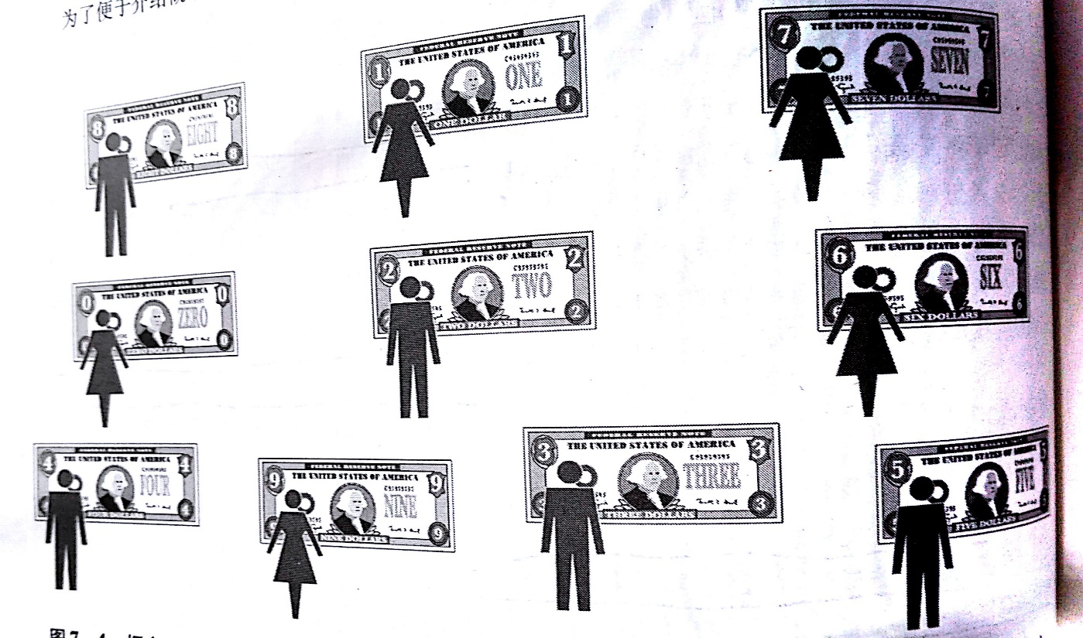
概率抽样的逻辑和理论
假设拥有0-9美元的10人总体。
抽 样
误 差
评 估

Slide 43
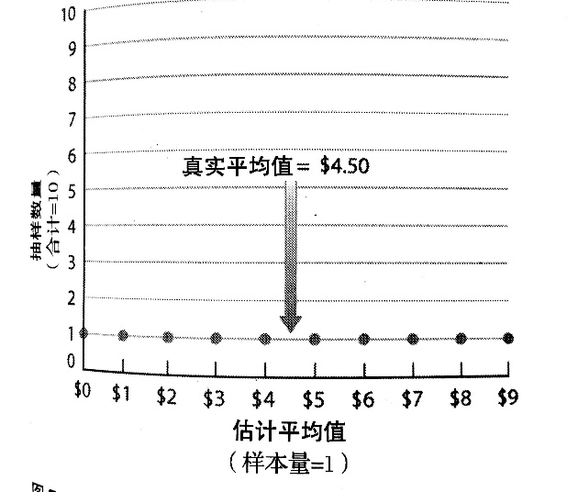
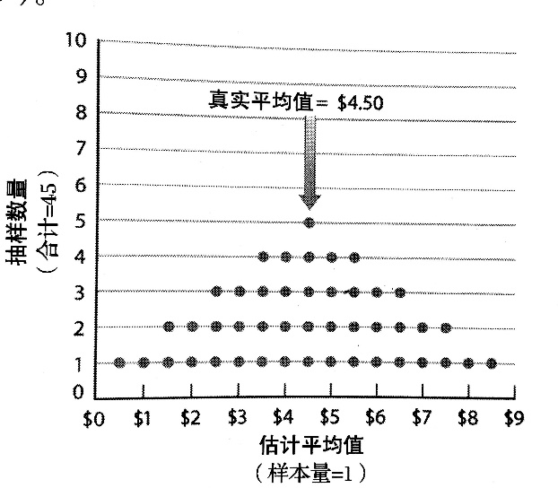
概率抽样的逻辑和理论
假设拥有0-9美元的10人总体。
抽 样
误 差
评 估

Slide 44
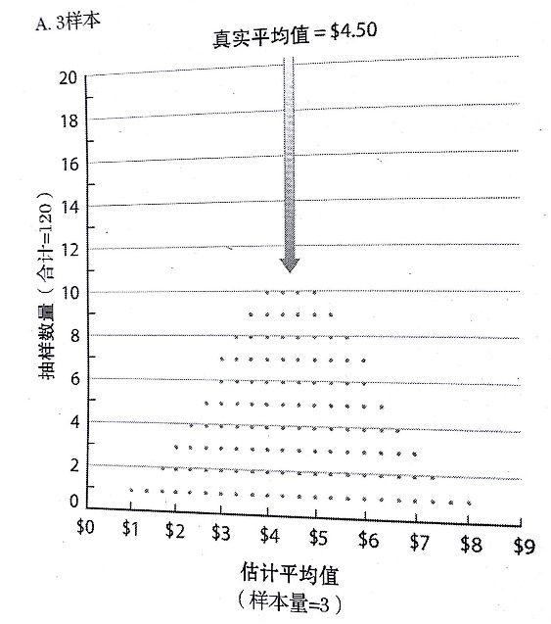
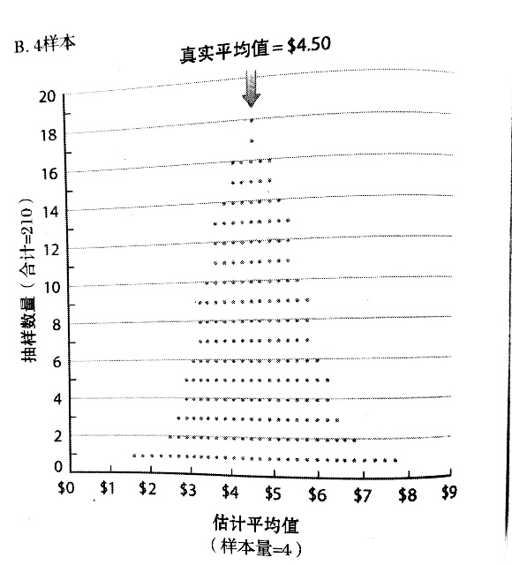
概率抽样的逻辑和理论
假设拥有0-9美元的10人总体。
抽 样
误 差
评 估

Slide 45
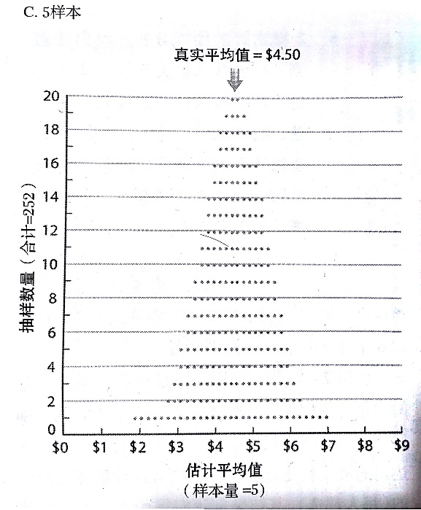
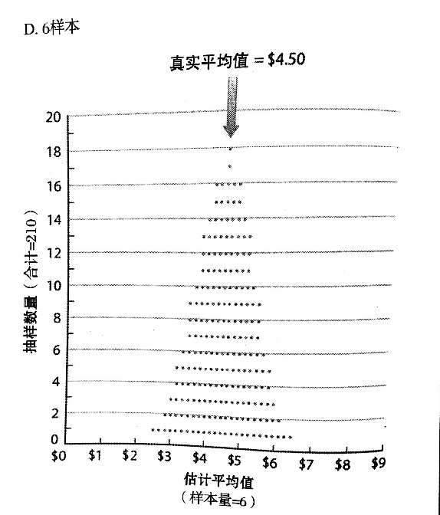
概率抽样的逻辑和理论
抽 样
误 差
评 估
随着样本容量的不断增大，可能的抽样就会更趋近真正的平均值。两端分布的极不准确的统计概率也会相应地降低，接近真正平均值的抽样百分比也在增大。

Slide 46
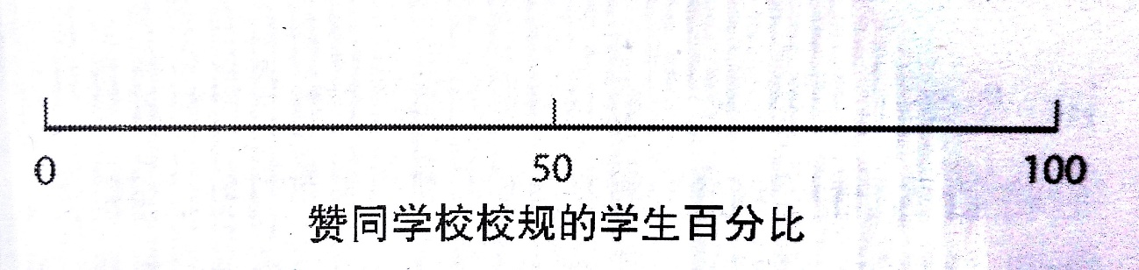
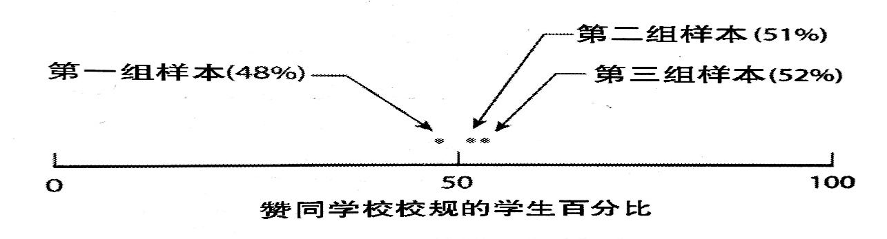
概率抽样的逻辑和理论
案例：
学生对校方拟实行的一套学生管理条例的态度
20000名注册学生（抽样框）随机抽取100名学生
抽 样
误 差
评 估

Slide 47
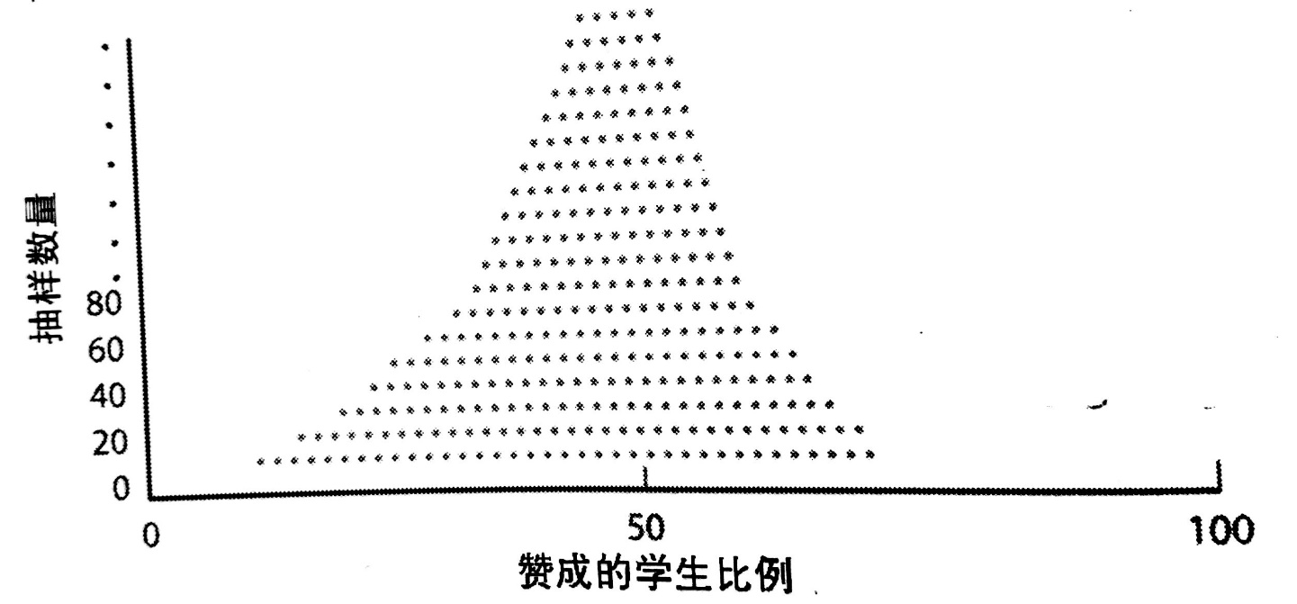
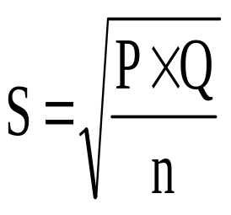
概率抽样的逻辑和理论
抽 样
误 差
评 估
随机抽样所得出的统计结果将以一种可知的方式分布在总体参数附近。
概率理论估算抽样误差的计算公式：

Slide 48
概率抽样的逻辑和理论
抽 样
误 差
评 估
公式中，符号P与符号Q代表两项变量的总体参数值：如果有60%的学生赞成校规，而40%的学生反对，P与Q则分别代表60%与40%，或者0.6和0.4。请注意Q=1-P且P=1-Q。n代表魅族样本包含的样本量，S则代表标准误。
假设：50%的学生赞成，50%的学生反对，样本大小100个学生，则可得到标准误0.05，或者5%。

Slide 49
概率抽样的逻辑和理论
抽 样
误 差
评 估
根据概率理论，大约34%的样本估计值会落在大于一个标准误的范围内；另外34%的样本估计值会落在小于一个标准误的范围内。也就是说68%的样本估计值会集中在于参数值相差正负5%的范围内。
根据概率理论，大约95%的样本会落在与真实值相聚正负两个标准误的范围内。有99.9%的样本会落在与之相距正负三个标准误的范围内。

Slide 50
概率抽样的逻辑和理论
抽 样
误 差
评 估
P与Q的成绩达到最大值，也就是，当P=0.5时，PQ=0.25；当P=0.6时，PQ=0.24；当P=0.8时，PQ=0.16；当P=0.99时，PQ=0.0099；当P=0或1时（代表没有一个学生或所有学生赞成校规），标准误将等于零。如果总体中每个人的意见都一致的话（没有偏差），那么每组样本的估计值都应该相同。

Slide 51
概率抽样的逻辑和理论
标准误也是样本容量的函数，它与样本大小值成反比。当样本容量增加时，标准误将会减小。当样本容量增加时，多次抽样获得的样本统计值应该会集中在较接近真实值的地方。
公司是一个开平方的公式，因此，当样本数量增加为4倍时，标准误差就会减少一半。
案例中的标准误是5%，如果要降低成2.5%，则需要将样本量从原来的100增加到400才行。
抽 样
误 差
评 估

Slide 52
概率抽样的逻辑和理论
置信水平（confident level）&置信区间（confident interval）
95%的信心保证样本统计值会落在参数值相距正负5%的范围内；以此类推。置信区间扩大时，置信水平也相应增加。
可以很确定的说，几乎所有的样本估值（99.9%）都会落在真实值相聚三个标准误的范围内。
置信水平与置信区间是决定了研究样本大小的基础，当你们决定了可以允许抽样误差范围时，便可以依据范围来计算出所需的样本大小。
置信
水平
区间

Slide 53
STEP I 抽样简史
STEP II 非概率抽样
STEP III 概率抽样的逻辑和理论
STEP IV 总体与抽样框
STEP V 抽样设计的类型

Slide 54
总体与抽样框
抽样款（sampling frame）
是总体要素的列表或准列表。
如果一个简单的学生样本是从学生名册中选抽的，那么这个名册就是一个抽样框。
人口普查的名册
电话号码簿
经过正确抽样说得的样本信息，只适合于描述构成抽样框的要素组成的总体，不能再扩展。
抽样框

Slide 55
STEP I 抽样简史
STEP II 非概率抽样
STEP III 概率抽样的逻辑和理论
STEP IV 总体与抽样框
STEP V 抽样设计的类型

Slide 56
抽样设计的类型
通过对总体随机抽取而获得的样本。
两个基本特征：
  同一概率（equal probability): pi=pj=n/N
  独立性（independence): 一个个体被抽取不影响其他个体被抽取的概率。
要求：有所有个体的名单，并且可以接触到所有个体。
  （一个例子）
  简单随机样本的抽样问题：成本和现实性。
简单
随机
抽样

Slide 57
抽样设计的类型
把所有个体排成一列，每隔k个成员抽取一个。如果第一个抽取的个案是随机的，则得到一个系统样本。
抽中概率：pi=pj=1/k
主要弱点：
  把所有个体排成一列：并非全部可得。
  成员结构可能具有某种循环性，须避免这种循环周期是k的倍数。
系统
抽样

Slide 58
抽样设计的类型
把总体分成一系列子集，每一子集就所研究的有关特征而言（如年龄，收入，种族等）是同一的。然后，在每一子集中抽取随机样本，组成一个总的随机样本。
等比层集样本（proportionate stratified sample): 抽样比例在每一层集中一样。所以，数量多的层集中产生的个案数量也多。
非等比层集样本（disproportionate stratified sample)
层集
随机
样本

Slide 59
抽样设计的类型
以群集为取样单位抽取的样本。即，要么抽取某一群集中的所有人，要么一个也不取。（如在学校学生中取样通常采用此种方法）
多阶段群集样本（multi-stage cluster sample)
群集样本中的个体被抽中的概率可能也是不一样的（和非等比层集样本类似）
群集
样本

